Slide 1
GS SHOP Internship
Review
GS SHOP IT개발팀
백종원
2021. 2. 25. 목
Notes:
안녕하십니까 GS SHOP IT개발팀에서 2주간의 인턴생활을 마친 백종원 인턴입니다.
GS SHOP에서 보낸 2주간의 인턴 생활에 대한 발표를 시작하도록 하겠습니다.

Slide 2
목차
소개
목표
활동내용
소감
Q & A
Notes:
이번 최종 발표는

Slide 3
소개
AI
IT
Python
C++
microSVC
인프라
클라우드
IT개발
목표
업무에 적응할 수 있는 기반 마련
팀의 개발 문화에 적응
GS SHOP의 업무에 적응
Notes:
저는 최근 2년중에 1년 동안 AI를 공부하고 10개월동안 계약직 신분으로 AI 관련 개발을 하였으며 주로 사용하는 언어는 Python, C++이었습니다.
GS SHOP같은 경우 Web과 관련된 기술 스택을 메인으로 하고있다보니
IT개발, MicroSVC, 인프라 클라우드를 불문하고 제가
제가 업무에 투입된다고 가정했을 때 빠르게 적응해 나갈 수 있는 기반을 마련하는 것,
팀의 개발 문화에 적응하는것,
개발 업무를 한다는 것은 기본적으로 해당 업무에 대한 이해가 수반되어야 하기 때문에
GS SHOP의 업무에 대하여 이해하는 것의 3가지 목표를 설정하였습니다.

Slide 4







활동내용
상품등록
상품검증
상품승인/노출
고객
회원가입
상품검색
주문생성
로그인
주문처리
주문조회
출하

Slide 5

활동내용
GOAL
개발문화의 이해와 API 개발과제 수행
MENTOR
Scrum Meeting
페어 프로그래밍
코드 리뷰
Node.js
HTTP
JSON
OAS
yaml
REST
MENTEE
Notes:
제가 2주 동안 인턴생활을 하면서 활동한 내용을 사실상 이 한 장의 슬라이드에 담은 것 같습니다.
아래에 보시는 부분과 같이 MENTEE인 저 개인적으로는 Nodejs 기본문법, HTTP 통신이론, JSON 데이터 형식, OAS 3.0 yaml파일 작성법, REST API의 개념 등
기초적인 CS 지식을 공부하는데 많은 시간을 투자하였습니다.
MENTOR님과 함께 매일 아침 Scrum 미팅을 진행하면서 전날의 이슈를 공유하고 피드백을 받는 시간을 가졌습니다.

Slide 6
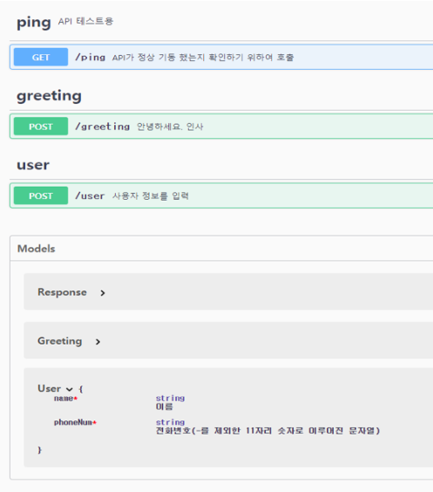
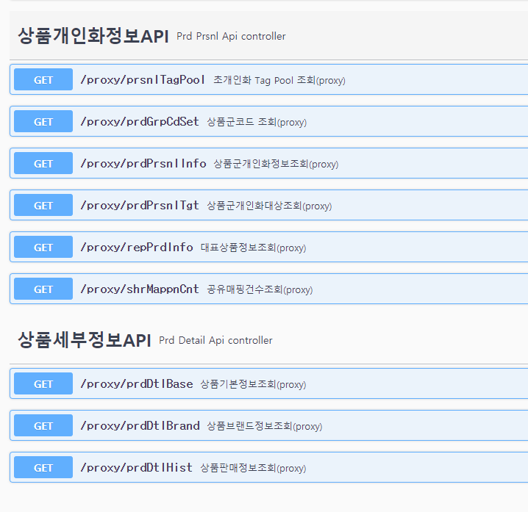
프로젝트…
1주차
2주차
-HTTP 통신과 예외 처리에 대한 간단한 예제 구현
-예제에 대한 API DOC 생성
-‘초개인화 큐레이션 API’를 호출하는 Wrapper API구현
-Wrapper API를 통해 데이터를 2차가공 하는것으로 DB에 연결하여 데이터를 처리하여 응답하는 구조 간접구현
Notes:
2주차에 진행된 과제에 대해서 설명 드리겠습니다.
1주차에는 HTTP 통신과 예외 처리에 대한 간단한 예제를 구현하였는데,
2주차에는 저의 멘토님들께서 개발중이신 '초개인화 큐레이션 API'를 호출하는 Wrapper API를 구현하고
Wrapper API를 호출해서 얻은 데이터를 2차가공해서 Response data에 넣는것으로
DB에 연결하여 requset에 대한 처리후 응답하는 구조를 간접적으로 구현하였습니다.
사실상 2주차에 개발이 투자할수 있는 시간이 부족하여 직접 DB를 연결하여 특정 도메인에 대한 API를 개발할 수는 없었지만
이후에는 충분히 DB를 조작하여 원하는 기능을 하는 API를 구현할 수 있는 기반을 다질 수 있었다고 생각합니다.

Slide 7



GET / POST /
PUT / DELETE
JSON /
XML
client
REST API
Database
GET / POST /
PUT / DELETE
JSON /
XML
client
REST API
초개인화
큐레이션
API
Database
Notes:
부연설명을 조금 드리자면 기본적인 API의 호출 흐름은
위 그림처럼
클라이언트가 서버에 요청하면 요청에 따라 DB에 접근하여 데이터에 엑세스 하여 해당 데이터를 반환하는 구조입니다.
하지만 2주차에 실질적으로 개발에 투자할 수 있는 시간 이틀동안
GS SHOP의 데이터 베이스 스키마를 이해하고
DB를 연동하여 작업하기에는 시간이 부족하였습니다.
그래서 이를 극복하기 위해
아래 그림처럼 멘토님들이 기존에 개발하시던 초 개인화 큐레이션 API를 호출하여 데이터베이스에 간접적으로 접근하는 방식을 사용하였습니다.

Slide 8
Q & A

